Slide 1
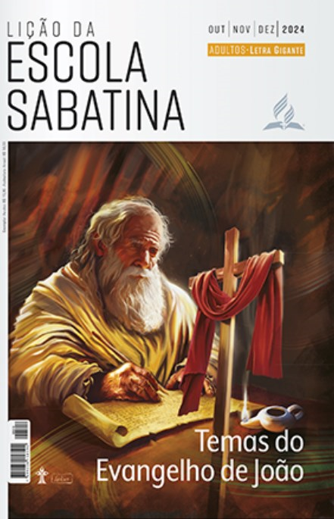
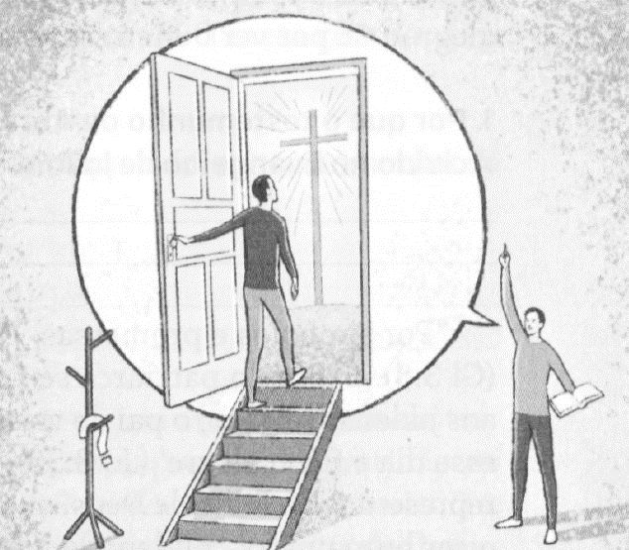
Bem-aventurados os que creram
LIÇÃO 07
VERSO PARA MEMORIZAR: "Jesus lhe disse: - Você creu porque Me viu? Bem aventurados são os que não viram e
creram" (Jo 20:29).
07
LEITURAS DA SEMANA: Jo 8:54-58; Gn 12:3; Rm 4:1-5; Jo 12:1-8; 19:4-22; 20:19-31; Dn 2;7
design Neemias Lima

Slide 2
Sábado
INTRODUÇÃO
LIÇÃO 07
- João Batista declarou aos seus discípulos: “Eis o Cordeiro de Deus!” (Jo 1:36). André disse a seu irmão: “Achamos o Messias!” (Jo 1:41). Filipe disse ã Natanael: “Achamos Aquele de quem Moisés escreveu” (Jo 1:45). Natanael disse a Cristo: “Mestre, o senhor é o Filho de Deus! O senhor é o Rei de Israel!” (Jo 1:49). A samaritana indagou: “Não seria Ele, por acaso, o Cristo?” (Jo 4:29). Os samaritanos afirmaram: “Nós mesmos ouvimos, e sabemos que este é verdadeiramente o Salvador do mundo” (Jo 4:42). Pedro disse: “Senhor, para quem iremos? O senhor tem as palavras da vida eterna” (Jo 6:68). Marta declarou: “Eu creio que o senhor é o Cristo, o Filho de Deus que devia vir ao mundo” (Jo 11:27). O ex-cego afirmou: “Uma coisa sei: eu era cego e agora vejo” (Jo 9:25). Pilatos disse aos judeus: “Eis aqui o rei de vocês” (Jo 19:14). “Eu não encontro Nele crime algum” (Jo 19:6).
LEITURAS DA SEMANA: Jo 8:54-58; Gn 12:3; Rm 4:1-5; Jo 12:1-8; 19:4-22; 20:19-31; Dn 2;7

Slide 3
Domingo
De volta a Abraão
PERGUNTAS:
LIÇÃO 07
1. Por que o testemunho de Abraão era tão importante a ponto de ser incluído no Evangelho de João? Gn 12:3; 18:16-18; 26:4; Mt 1:1; At 3:25
Leia Romanos 4:7-5. Como Paulo usa a história de Abraão para revelar a verdade de que a salvação é somente pela graça mediante a fé, não pelas obras da lei? Esses versos ajudam a compreendera verdade de que Abraão é o pai dos que vivem pela fé?
LEITURAS DA SEMANA: Jo 8:54-58; Gn 12:3; Rm 4:1-5; Jo 12:1-8; 19:4-22; 20:19-31; Dn 2;7

Slide 4
Domingo
De volta a Abraão
COMENTÁRIOS:
LIÇÃO 07
“Por símbolos e promessas, Deus ‘preanunciou o evangelho a Abraão’ (G1 3:8). E a fé do patriarca se fixou no Redentor que viria. Cristo Disse aos judeus: Abraão, o pai de vocês, alegrou-se por ver o Meu dia; e ele viu esse dia e ficou alegre’ (Jo 8:56). O carneiro oferecido em lugar de Isaque representava o Filho de Deus, que seria sacrificado em nosso lugar. Quando o ser humano foi condenado à morte pela transgressão da lei de Deus, o Pai, olhando para o Filho, disse ao pecador: ‘Viva, pois encontrei resgate para sua vida” (Jó 33:24; Ellen G. White, Patriarcas e Profetas [CPB, 2022], p. 121,122).
Abraão foi o pai da nação judaica. Ele recebeu a promessa de que, por meio dele, todas as nações seriam abençoadas. Essa bênção veio pelo Messias, nascido de sua linhagem.
LEITURAS DA SEMANA: Jo 8:54-58; Gn 12:3; Rm 4:1-5; Jo 12:1-8; 19:4-22; 20:19-31; Dn 2;7

Slide 5
Segunda
O testemunho de Maria
PERGUNTAS:
LIÇÃO 07
2. Qual foi o significado das ações de Maria? Aquele foi um testemunho de quem Jesus realmente é? Jo 12:1-3
Jesus sabia o que havia no coração de Maria e no coração de Judas. Ele também sabe o que existe em nosso coração. O que isso nos diz sobre a necessidade de ter Cristo como nossa justiça, transformando-nos e cobrindo-nos com Seu manto de justiça?
LEITURAS DA SEMANA: Jo 8:54-58; Gn 12:3; Rm 4:1-5; Jo 12:1-8; 19:4-22; 20:19-31; Dn 2;7

Slide 6
Segunda
O testemunho de Maria
COMENTÁRIOS:
LIÇÃO 07
O perfume era muito caro, valendo cerca de um ano de salário do trabalhador comum. Maria levou esse presente expressando gratidão ao Salvador pelo perdão dos seus pecados e pela ressurreição do seu irmão. Ela pretendia que fosse usado futuramente no sepultamento de Jesus. Mas então ouviu que Ele logo seria ungido Rei. Nesse caso, ela seria a primeira a honrá-Lo.
Maria provavelmente não pretendia que seu gesto fosse notado, mas João observa que “toda a casa se encheu com o cheiro do perfume” (Jo 12:3). Judas respondeu com uma rápida repreensão, afirmando que o perfume deveria ter sido vendido e o dinheiro dado aos pobres. Jesus tranquilizou Maria ao dizer: “Deixe-a! [...] Os pobres estão sempre com vocês, mas a Mim vocês nem sempre terão” (Jo 12:7, 8).
LEITURAS DA SEMANA: Jo 8:54-58; Gn 12:3; Rm 4:1-5; Jo 12:1-8; 19:4-22; 20:19-31; Dn 2;7

Slide 7
Terça
O testemunho involuntário de Pilatos
PERGUNTAS:
LIÇÃO 07
3. Como o veredito de Pilatos está relacionado ao tema central do Evangelho de João? Jo 18:38; 19:4-22
O que podemos aprender com o exemplo de Pilatos sobre os perigos de permitir que as ideias e a pressão popular nos impeçam de fazer o que acreditamos ser correto?
LEITURAS DA SEMANA: Jo 8:54-58; Gn 12:3; Rm 4:1-5; Jo 12:1-8; 19:4-22; 20:19-31; Dn 2;7

Slide 8
Terça
O testemunho involuntário de Pilatos
COMENTÁRIOS:
LIÇÃO 07
Jesus foi levado a Pilatos na manhã de sexta-feira (Jo 18:28). O plano do governador era despachar o prisioneiro rapidamente para o Seu destino. Mas o comportamento de Jesus chamou a atenção de Pilatos. Ele interrogou Jesus e ouviu de Seus lábios: “Eu para isso nasci e para isso vim ao mundo, a fim de dar testemunho da verdade. Todo aquele que é da verdade ouve a Minha voz” (Jo 18:37).
Embora o governador tenha finalmente condenado Jesus à morte, três vezes O reconheceu inocente (Jo 18:38; 19:4, 6). E escreveu sobre a cruz as palavras “Jesus Nazareno, o Rei dos Judeus” (Jo 19:19), completando seu testemunho de quem Jesus é. No entanto, apesar do seu testemunho de que Cristo era inocente, o governador O condenou à morte.
LEITURAS DA SEMANA: Jo 8:54-58; Gn 12:3; Rm 4:1-5; Jo 12:1-8; 19:4-22; 20:19-31; Dn 2;7

Slide 9
Quarta
O testemunho de Tome
PERGUNTAS:
LIÇÃO 07
4. Leia João 20:19-31.0 que podemos aprender com a história de Tome sobre fé e dúvida? Que grande erro ele cometeu?
Se alguém lhe perguntasse: "Por que você crê em Jesus?", o que você responderia?
LEITURAS DA SEMANA: Jo 8:54-58; Gn 12:3; Rm 4:1-5; Jo 12:1-8; 19:4-22; 20:19-31; Dn 2;7

Slide 10
Quarta
O testemunho de Tome
COMENTÁRIOS:
LIÇÃO 07
João contraria essa perspectiva de “ver para crer”. Quando Jesus encontrou Tomé após a ressurreição, Ele o convidou a vir, ver e tocar o Seu corpo ressuscitado. Mas então diz: "Bem-aventurados são os que não viram e creram” (Jo 20:29).
“Deus nunca pede que creiamos sem que nos dê suficientes provas sobre as quais possamos alicerçar nossa fé. Sua existência, Seu caráter e a veracidade de Sua Palavra se baseiam em testemunhos que falam à nossa razão; e esses testemunhos são numerosos. Apesar disso, Deus nunca removeu a possibilidade de dúvida. Nossa fé deve se basear em evidências, não em demonstrações”,(Ellen G. White, Caminho a Cristo [CPB, 2003], p. 105).
Por meio da Palavra de Deus, da criação e da experiência pessoal, recebemos uma quantidade extraordinária de evidências que fortalecem nossa fé em Jesus.
LEITURAS DA SEMANA: Jo 8:54-58; Gn 12:3; Rm 4:1-5; Jo 12:1-8; 19:4-22; 20:19-31; Dn 2;7

Slide 11
Quinta
Nosso testemunho de Jesus
PERGUNTAS:
LIÇÃO 07
5. Quais são algumas das coisas que temos hoje que as pessoas da época de Jesus não tinham e que devem nos ajudar a crer? Mt 24:2, 6-8,14
LEITURAS DA SEMANA: Jo 8:54-58; Gn 12:3; Rm 4:1-5; Jo 12:1-8; 19:4-22; 20:19-31; Dn 2;7

Slide 12
Quinta
Nosso testemunho de Jesus
COMENTÁRIOS:
LIÇÃO 07
E, hoje, quase 2 mil anos depois, como seguidores de Jesus, temos o privilégio de dar testemunho de Cristo e do que Ele fez por nós. Não é simplesmente pelas palavras de Natanael, de Nicodemos, da mulher samaritana, ou pelos ensinos dos fariseus que reconhecemos que Jesus é o Messias. E pela leitura das Escrituras, sob o poder convincente do Espírito Santo, que aceitamos Jesus como o Salvador do mundo.
Então, cada um, à sua maneira e a partir do relacionamento com Deus, pode ter uma história para contar, a qual pode não ser tão impressionante quanto ver um morto ressuscitado ou um cego curado, mas o que importa é que conhecemos Jesus e, do nosso modo, testemunhamos Dele, como fizeram as pessoas mencionadas em João.
LEITURAS DA SEMANA: Jo 8:54-58; Gn 12:3; Rm 4:1-5; Jo 12:1-8; 19:4-22; 20:19-31; Dn 2;7

Slide 13
Sexta
Estudo adicional
COMENTÁRIOS:
LIÇÃO 07
“Muitos que são inclinados à dúvida se justificam dizendo que, se lhes fosse apresentada a prova que Tomé recebeu de seus companheiros, eles creriam. Não compreendem que têm não somente essa prova, mas muito mais. Muitos que, à semelhança de Tomé, esperam que desapareça todo motivo de dúvida, nunca realizarão seu desejo. Vão se consolidando gradativamente na incredulidade. Aqueles que têm o hábito de olhar para o lado sombrio, de reclamar e queixar-se, não sabem o que fazem. Estão lançando as sementes da dúvida e terão também uma colheita de dúvidas a ceifar” (Ellen G. White, O Desejado de Todas as Nações [CPB, 2021], p. 647).
LEITURAS DA SEMANA: Jo 8:54-58; Gn 12:3; Rm 4:1-5; Jo 12:1-8; 19:4-22; 20:19-31; Dn 2;7

Slide 14
Sexta
Estudo adicional
PERGUNTAS:
LIÇÃO 07
1. Qual é a diferença entre a fé de Abraão e a de Tomé? O que aprendemos com eles?
2. Apresente seu testemunho de Jesus, como as pessoas fizeram em João. Embora os relatos sejam diferentes, o que as pessoas dizem e como testemunham do Senhor?
3. Pilatos fez uma pergunta bastante filosófica: “O que é a verdade?” (Jo 18:38). À luz de tudo o que estudamos em João, dê sua resposta a essa pergunta.
4. Leia Daniel 2 e 7. Embora as pessoas da época de Jesus conhecessem esses capítulos, que vantagem temos em ver o cumprimento das, profecias e, assim, encontrar ainda mais razões para crer?
LEITURAS DA SEMANA: Jo 8:54-58; Gn 12:3; Rm 4:1-5; Jo 12:1-8; 19:4-22; 20:19-31; Dn 2;7

